Slide 1
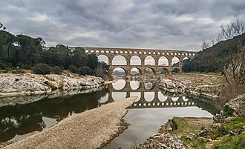
PONTS dans le Monde

Slide 2
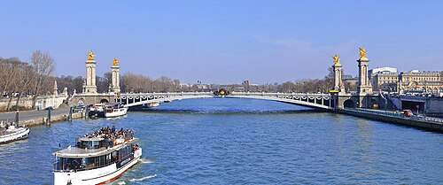
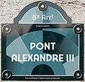
Sélection des plus beaux PONTS dans le Monde, en commençant à PARIS…….

Slide 3
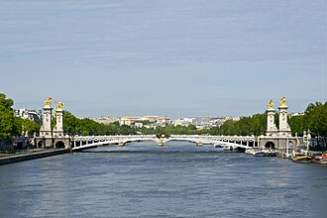
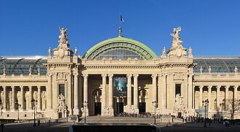
Grand Palais
Pont Alexandre III à Paris, entre le 7eme et 8eme arrondissement, Esplanade des Invalides et le Grand et petit Palais

Slide 4
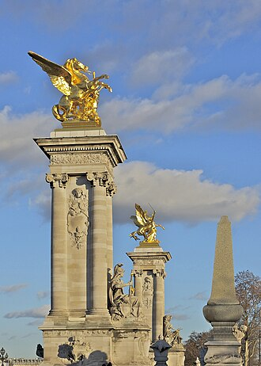
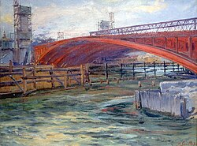
toile de Georges Souillet – la construction
(visible au Musée Carnavalet)
Les sculptures et dorures, symbolisent l’Alliance Franco-Russe

Slide 5
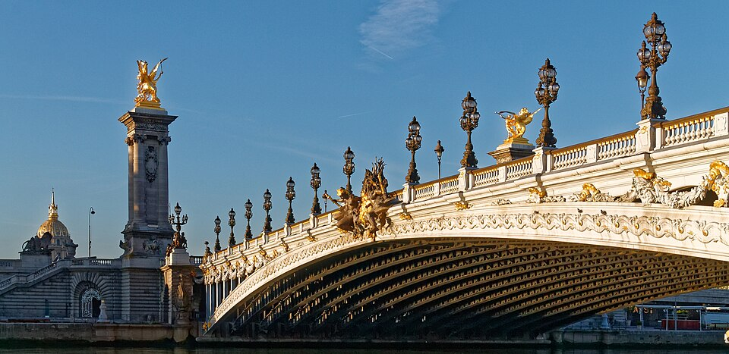
Chef d’œuvre de la Belle Epoque, inauguré lors de l’Exposition Universelle 1900

Slide 6
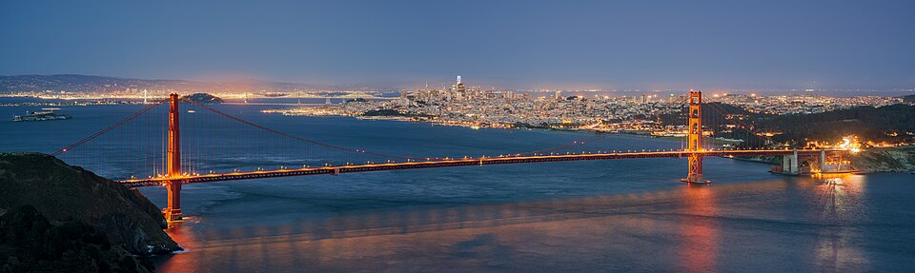
GOLDEN GATE à SAN FRANCISCO le symbole de la CALIFORNIE

Slide 7
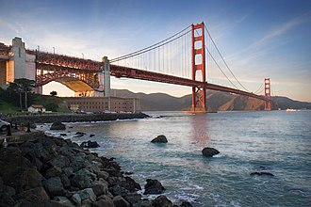

Slide 8
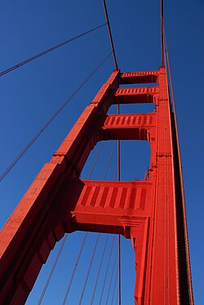
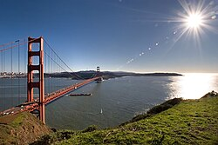
2737m d’acier et de béton armé, à l’entrée de la baie balayée par les vents et les courants..
détail d’un poteau du
Golden Gate

Slide 9
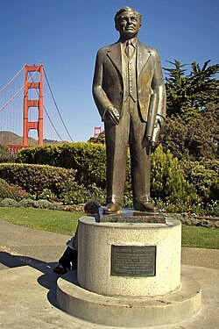
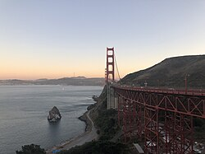
Le mémorial et la statue de Strauss

Slide 10
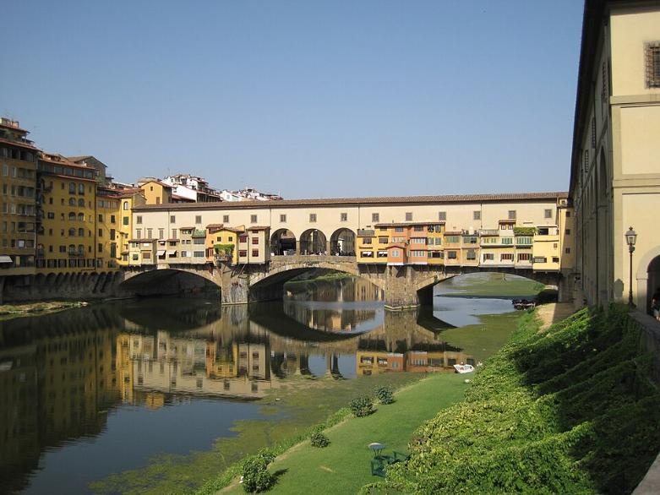
PORTE VECCHIO à FLORENCE Joyau Italien sur l’ARNO

Slide 11
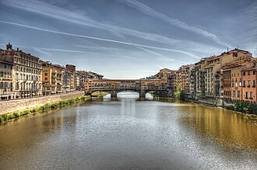

sur la rivière Arno à FLORENCE en italie

Slide 12
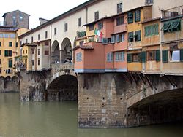
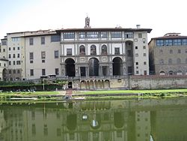
Galerie des Offices
les arches du Porte Vecchio

Slide 13
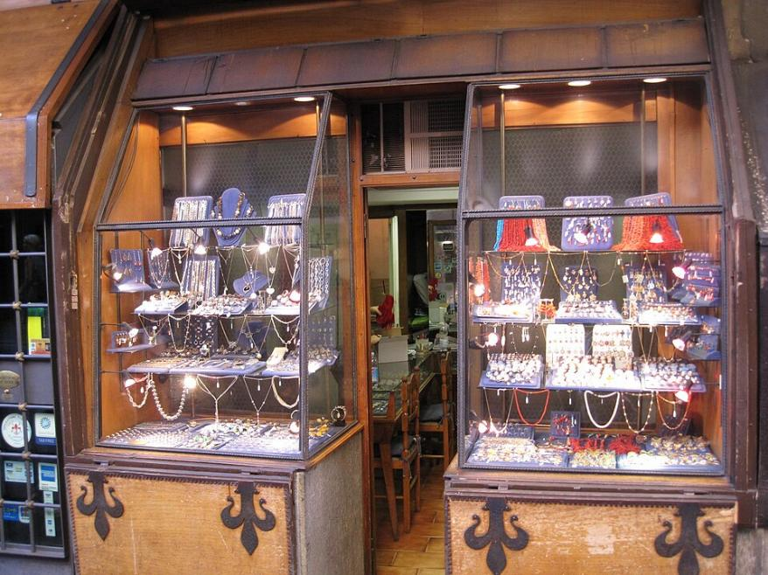
L’une des échoppes d’orfèvre ou de bijoutier du Porte Vecchio

Slide 14
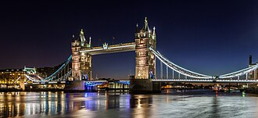
TOWER BRIDGE à LONDRES sur la TAMISE…

Slide 15
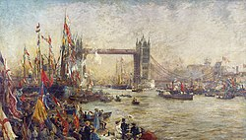
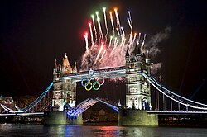
avec les anneaux Olympiques et, feu d’artifice pour les J .O . 2012
Tableau de l’Inauguration par William Willie 1894

Slide 16
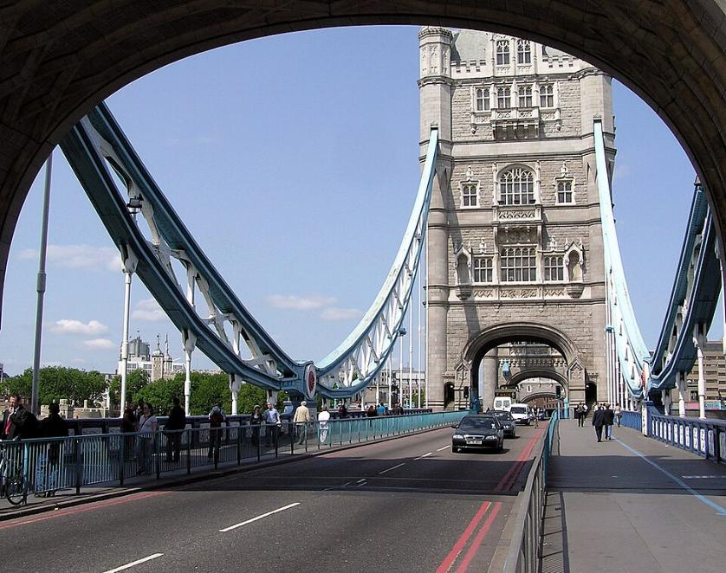
sur la voie de circulation

Slide 17
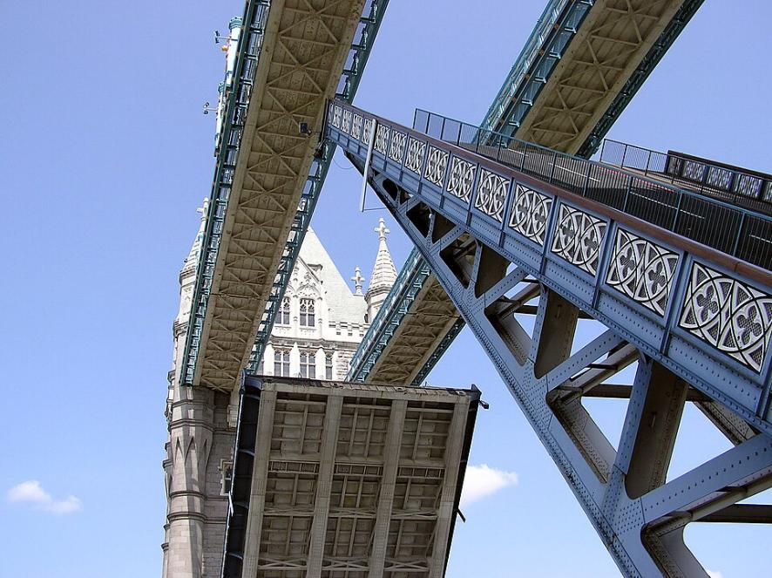
système de bascule permettant le passage des navires

Slide 18
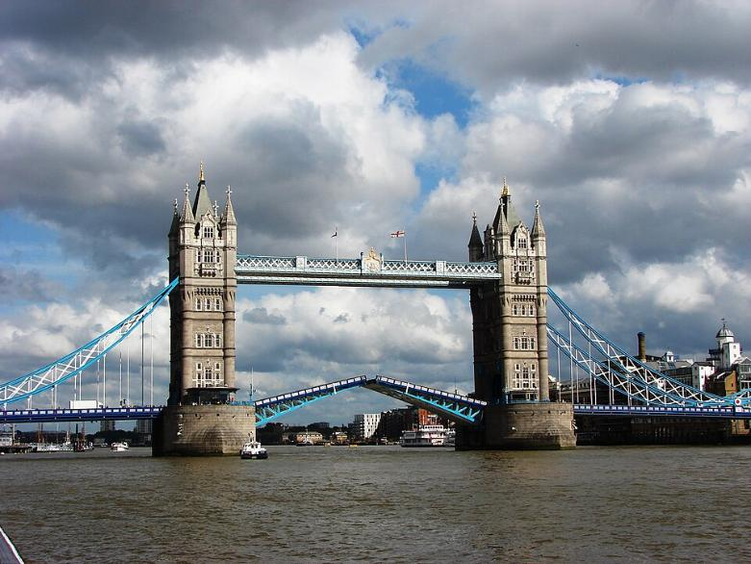
Deux tours style néogothique sur la Tamise avec système de bascule

Slide 19
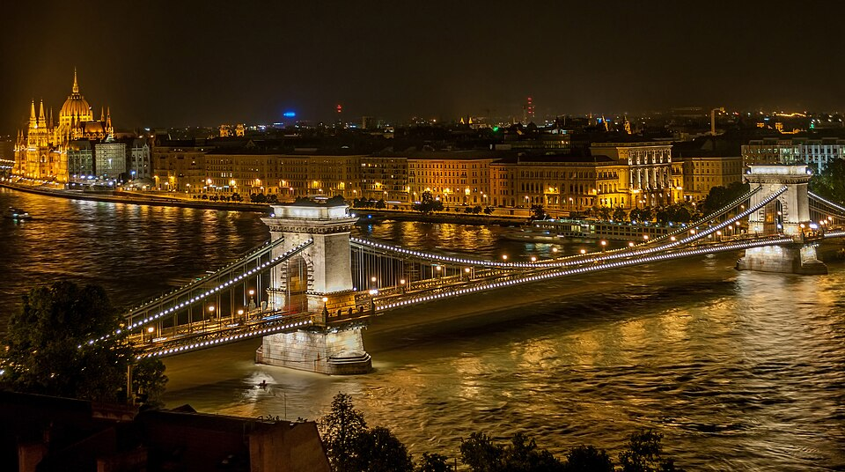
PONT A CHAINES SZECHENY à BUDAPEST en Hongrie

Slide 20
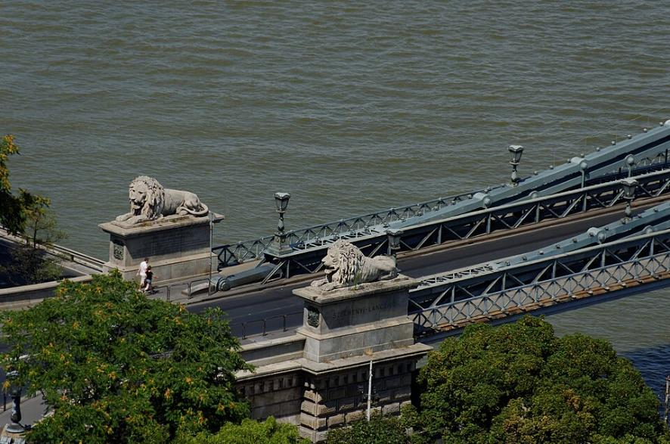
statues des Lions à l’entrée du pont

Slide 21
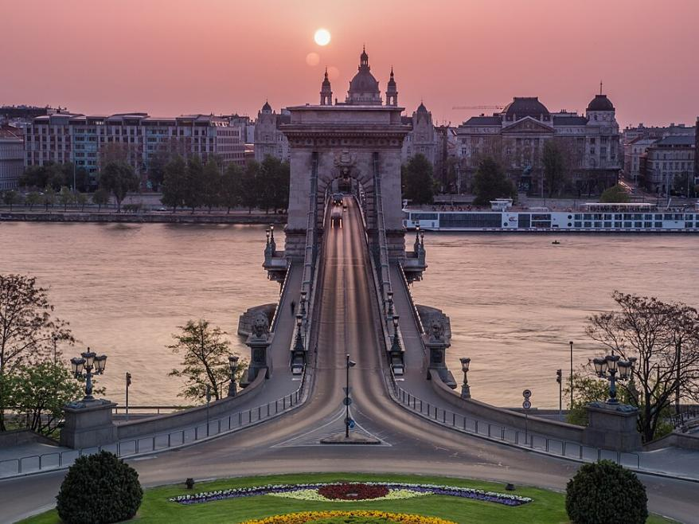
daté de 1849
Reliant Buda et Pest
détruit en 1945 et, reconstruit sur le Danube

Slide 22
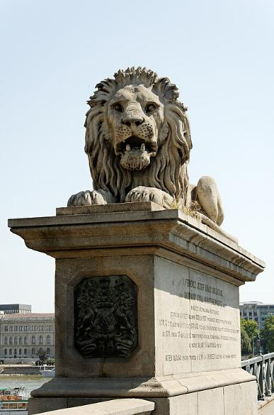
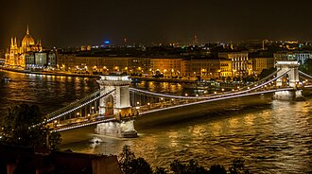
détail d’un lion, statue à l’entrée du pont des Chaines

Slide 23
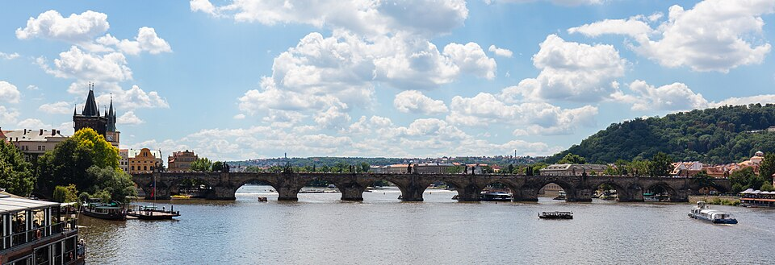
PONT CHARLES à PRAGUE (République Tchèque) sur la Vitava
reliant la vieille ville au quartier de Mala Strana, au pied du Château

Slide 24
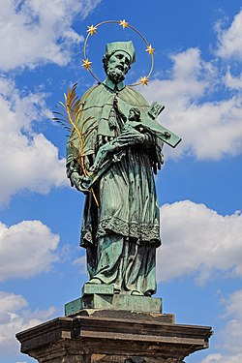
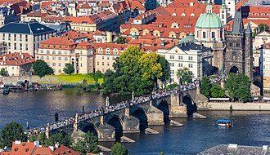
le pont et, la statue de Jean Nepomucène

Slide 25
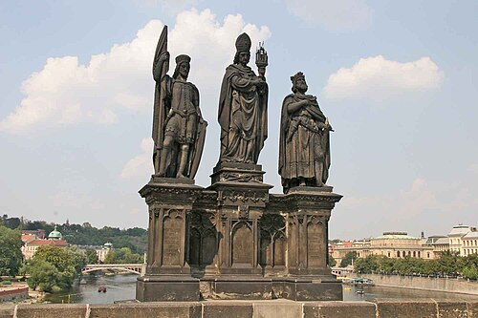
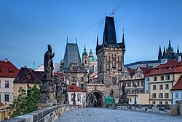
les deux tours style gothique, coté vieille ville
décoré de nombreuses statues (une trentaine)

Slide 26
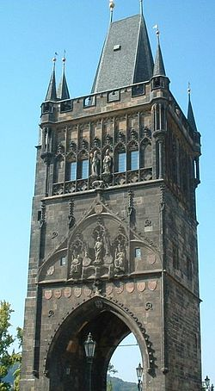
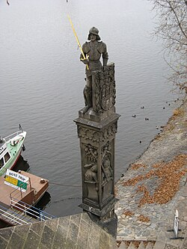
Pont construit entre 1357 et 1402
sur la Vitava
Statue de Bruncvik
chevalier légendaire
(à proximité du pont)
tour style gothique à l’extrémité du pont

Slide 27
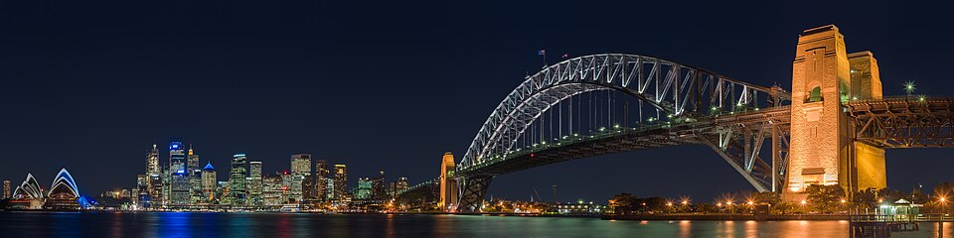
HARBOUR BRIDGE à SYDNEY en Australie ‘le Cintre’
en arc métallique au-dessus de la baie large de 48,8 m et
Arche à 134m de haut.. À proximité de l’Opéra

Slide 28
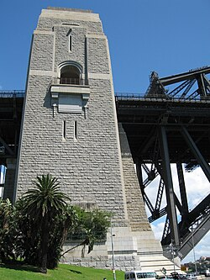
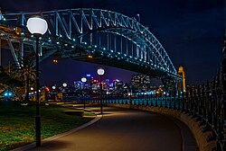
en nocturne
l’un des pylones

Slide 29
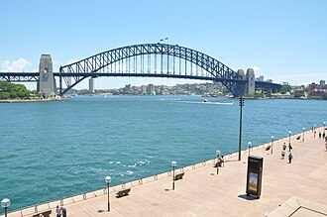
depuis une autre rive

Slide 30
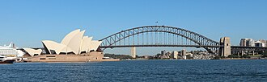
Harbour Bridge et l’Opéra de SYDNEY

Slide 31
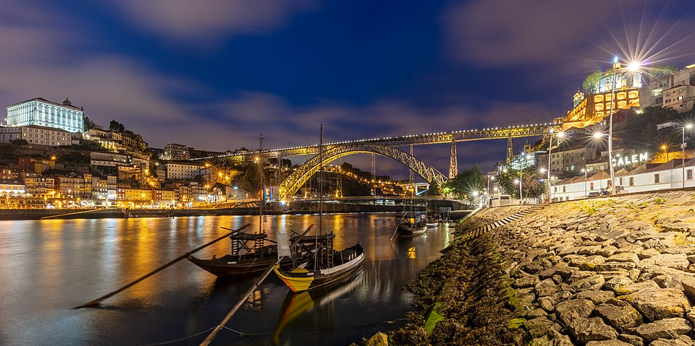
PONT DOM LLUIS 1er à PORTO au Portugal sur le Douro

Slide 32
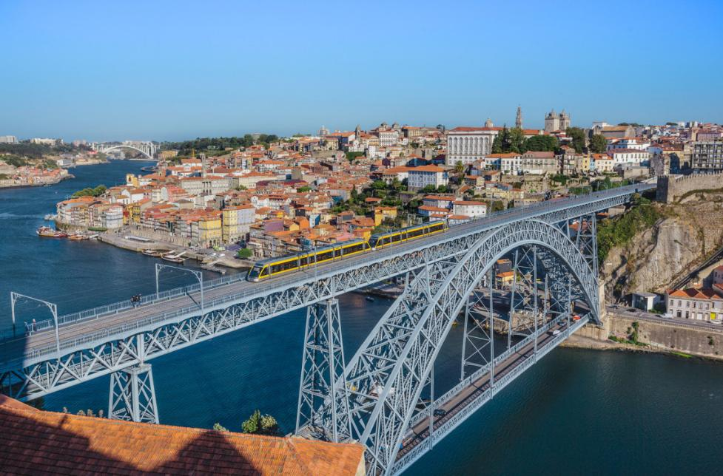
reliant PORTO à Villa Nova de Gaia
Structure métallique
inauguré en 1886
Inscrit au Patrimoine Mondial Unesco

Slide 33
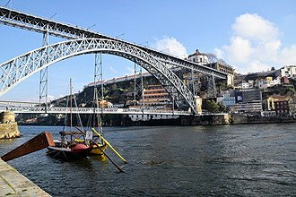
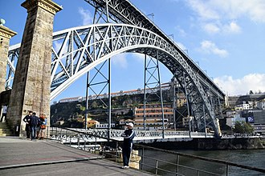
Depuis les quais
En arc à treillis sur 2 étages accessibles, pour métro
Automobiles, et piétons
sur 8m de large

Slide 34
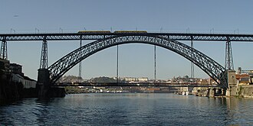
le PONT DOM LLUIS 1 er de PORTO, avec vue sur la ville et le fleuve DOURO
pont supérieur, passage du métro, pont du bas, automobiles et piétons

Slide 35

PONT D’OR DE BA NA à DA NANG au VIETNAM

Slide 36

Situé à 1400m d’altitude, sur les hauteurs de DANANG
Inauguré en 2018
Piétonnier
Soutenu par 2 mains géantes en béton

Slide 37
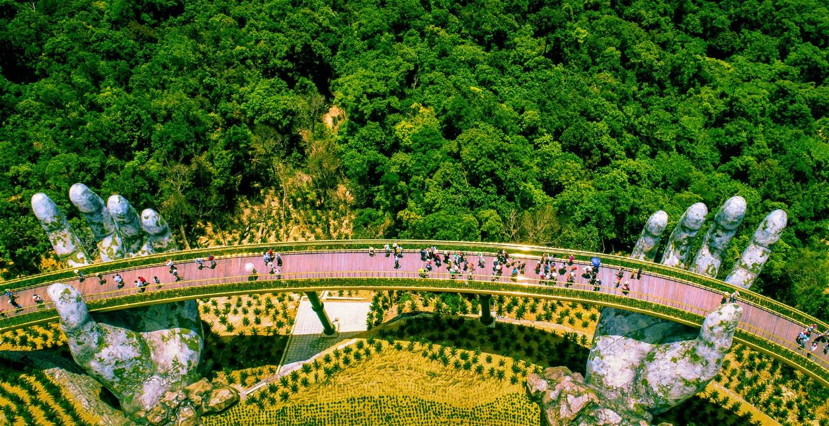
vue aérienne

Slide 38
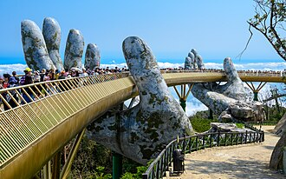

Slide 39
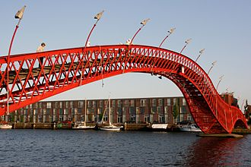
PYTHON BRIDGE à AMSTERDAM (Pays-Bas)

Slide 40

En forme d’un reptile sur le canal
ou « Anaconda Bridge »
de couleur rouge
Inauguré en 2001

Slide 41


Slide 42


le béguinage
QUELQUES CLICHES d’ AMSTERDAM…
musée

Slide 43


LES CANAUX d’ AMSTERDAM

Slide 44

En commençant par le
PONT DU GARD
Aqueduc romain
Et terminant par le
PONT BENEZET à AVIGNON
Les PONTS REMARQUABLES
dans le Monde
Avignon

Slide 45
Lorient Vous A Présenté Les Ponts Dans Le Monde
Sur Une Suggestion De JackDidier
Les Images Et Le Son Du net
Daniel

